Slide 1

Q&A System
Trabalho Prático da Unidade Curricular Gramáticas na Compreensão de Software
João Gomes a74033 | Tiago Fraga a74092

Slide 2




Q&A System
É um software online que tenta responder a perguntas feitas por utilizadores sobre um determinado tema.

Slide 3
Tema e Motivação
Q&A System para perguntas frequentes em stands de Automóvel
Acerca deste tema existem muitas perguntas que podem ter uma resposta automática, por exemplo:
Qual a cilindrada do Renault Clio?
Quais são os carros Dacia disponíveis?
Com o nosso sistema pretendemos fornecer respostas a este género de perguntas

Slide 4
Solução
Gramática de Atributos em ANTLR
Produção inicial:
Sistema: BaseDeConhecimento ‘---’ perguntas
BaseDeConhecimento: (veiculos)+
Perguntas: (pergunta)+

Slide 5
Limitações Impostas
Base de Conhecimento Limitada a Renault e Dacia
Operadores permitidos nas perguntas:
Qual
Quanto
Que
Quais
Quantos

Slide 6
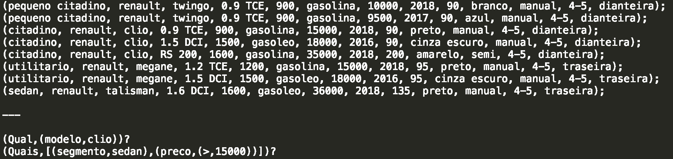
Ficheiros Input
Exemplo de um ficheiro de input válido:

Slide 7
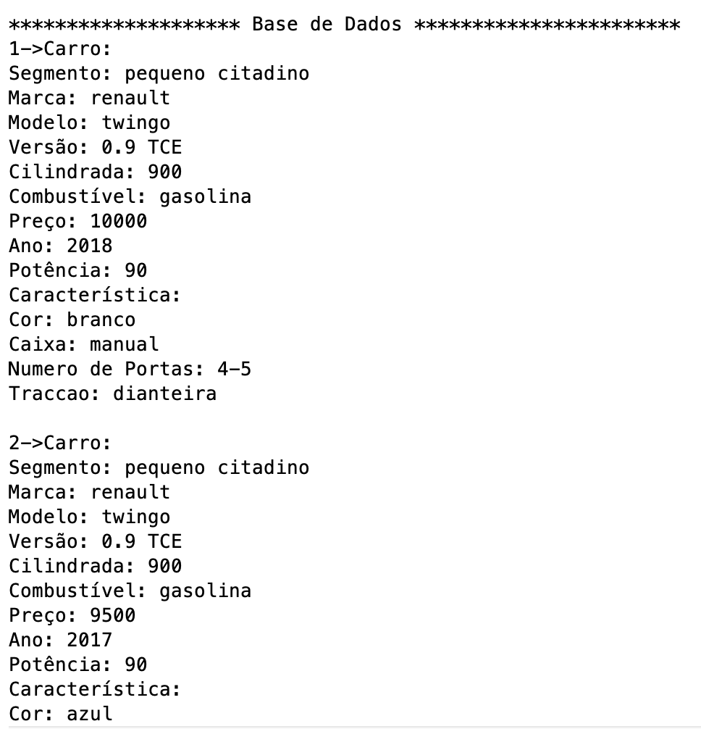
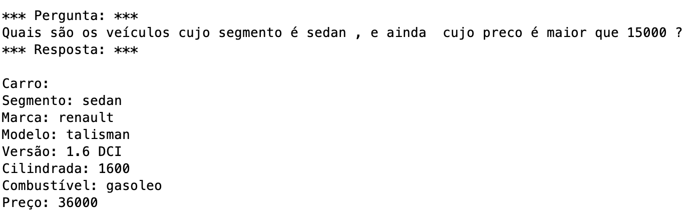
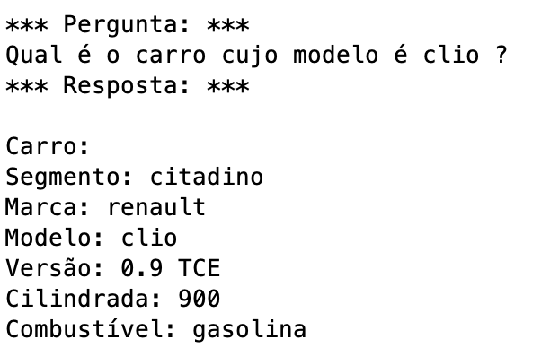
Resultado
Resultado esperado no caso de um Ficheiro de Input válido:

Slide 8
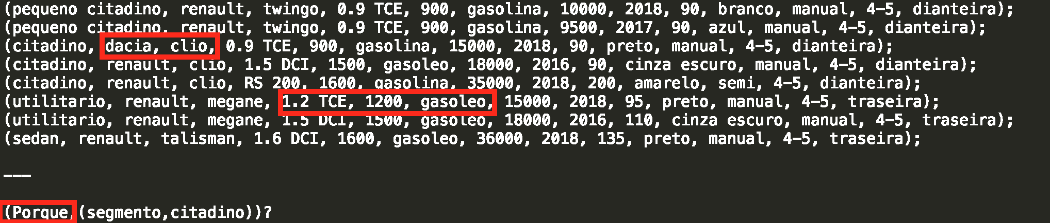
Ficheiros Input
Exemplo de um ficheiro de input inválido:

Slide 9
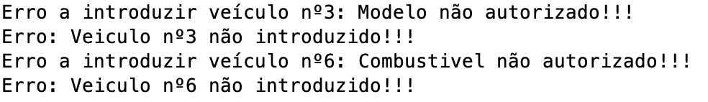
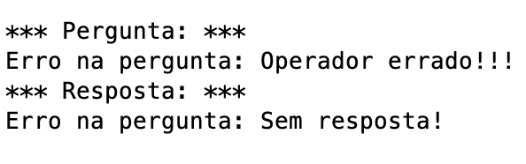
Resultado
Resultado esperado no caso de um Ficheiro de Input inválido:

Slide 10
Q&A System
Trabalho Prático da Unidade Curricular Gramáticas na Compreensão de Software
João Gomes a74033 | Tiago Fraga a74092

